Slide 1


Architektura internetowych aplikacji przy użyciu ASP .Net Core
Sebastian Holender – Technical Leader

Slide 2
Plan wykładu
Wstęp - Czym jest architektura?
Reguły projektowe
Zasady Komponentów
Podstawowe rodzaje architektury systemów

Slide 3
Plan warsztatów
Implementacja aplikacji ASP.NET Core
Tworzenie Solucji zgodnie z architekturą Cebulową
Projekt Web Api
Konfiguracja bibliotek Swagger i Serilog
Wstrzykiwanie zależności (DI)
Autoryzacja

Slide 4
Wstęp

Slide 5
Czym jest architektura?
Architektura systemu to kształt, który nadają mu wszystkie pracujące nad nim osoby. Kształt systemu wynika z podziału kodu na komponenty, ułożenia tych komponentów oraz sposobu, w jaki się ze sobą komunikują.
„Czysta Architektura” Robert C. Martin

Slide 6
Jaki jest cel architektury?
Celem architektury jest stworzenia określonego kształtu oraz umożliwienie dalszego rozwijania, wdrażania, konserwacji i normalnej pracy zawartego w tym kształcie systemu.
„Strategia stojąca za tym wszystkim polega na zachowaniu jak największej liczby otwartych możliwości przez jak najdłuższy czas”

Slide 7
Kim jest architekt ?
Architekt oprogramowania jest programistą i cały czas nim pozostaje. Twierdzenia, że architekt musi przestać pisać kod, żeby koncentrować się na problemach wyższego poziomu są nie prawdziwe !
Architekci oprogramowania są najlepszymi programistami i nadal podejmują się zadań programistycznych, a przy okazji przewodzą cały zespół w kierunku projektu pozwalającego uzyskać maksymalną produktywnego.

Slide 8
Kiedy architektura jest dobra ?
Dobra architektura sprawia, że system jest:
Łatwy do odczytania,
Łatwo poddaje się rozbudowie,
Łatwy w konserwacji,
Łatwy do wdrożenia.

Slide 9
Reguły projektowe

Slide 10
SRP – reguła jednej odpowiedzialności
„Każdy moduł powinien odpowiadać przed jednym i tylko jednym aktorem”
Reguła jednej odpowiedzialności dotyczy zarówno funkcji, jak i klas. W nieco zmienionej formie pojawia się jeszcze na dwóch innych poziomach. Na poziomie komponentów staje się regułą wspólnego domknięcia (ang. Common Closure Principle). Na poziomie architektury staje się osią zmiany (ang. Axis of Change) tworząc granice architektoniczne.

Slide 11
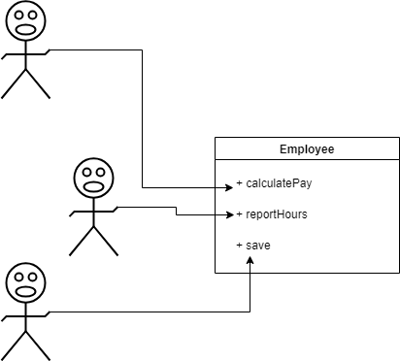
Przypadkowa duplikacja
CFO
COO
CTO
Ta klasa narusza regułę SRP, ponieważ każda z tych trzech metod uzależniona jest
od innego aktora

Slide 12
OCP - Reguła otwarte-zamknięte
„Element oprogramowania powinien być otwarty na rozbudowę, ale zamknięty na modyfikację”
Reguła OCP jest jedną z sił napędowych tworzących architektury systemów. Jej celem jest umożliwienie łatwej rozbudowy systemu niepowodującej dużego nakładu pracy.

Slide 13
LSP - Zasada podstawień Barbary Liskov
Zasada LSP powinna być przenoszona na poziom architektury. Proste naruszenie stałości interfejsów może spowodować zatrucie architektury systemu wieloma dodatkowymi mechanizmami.

Slide 14
ISP - Zasada rozdzielenia interfejsów
Zasada ISP a architektura to przede wszystkim niebezpieczne uzależnienie się od modułów zawierających więcej niż nam jest potrzebne. To dość oczywiste na poziomie kodu, ale również ma znaczenie na wyższym poziomie architektonicznym.

Slide 15
DIP - Zasada odwrócenia zależności
„Najbardziej elastyczne systemy to takie, w których zależności w kodzie źródłowym odnoszą sie wyłącznie do abstrakcji, a nie do konkretnych elementów”
DIP jest najbardziej widoczną zasadą wprowadzającą porządek w diagramach architektury. Zasada ta określa kierunek zależności pomiędzy modułami.

Slide 16
Zasady komponentów

Slide 17
Komponenty
Komponenty są elementami wdrożeniowymi. Są najmniejszymi jednostkami, które można zainstalować jako części systemu. W Javie są to plika .jar, w Ruby pliki .gem a w .Net pliki .dll.
Dobrze zaprojektowane komponenty zawsze zachowują się możliwość niezależnego instalowania, a zatem i niezależnego rozbudowania.

Slide 18
Spójność komponentów
Które klasy przydzielić do poszczególnych komponentów? To ważna decyzja, która wymaga kierowania się zasadami dobrej inżynierii.
Trzy zasady spójności komponentów:
REP – (ang. Reuse/Release Equivalence Principle) - Zasada istotności numeru wydania.
CCP – (ang. Common Closure Principle) – zasada wspólnego domknięcia.
CRP – (ang. Common Reuse Principle) – zasada wspólnego użycia.

Slide 19
REP – Zasada istotności numeru wydania.
„Podstawą ponownego użycia komponentu jest jego numer wydania”
Zasada REP na pierwszy rzut oka może wydawać się czymś oczywistym, ale to złudne wrażenie. Osoby chcące ponownie wykorzystywać komponenty programowe nie będą w stanie tego robić, jeżeli te komponenty nie będą przechodzić określonego procesu wydawania i nie będą otrzymywać numerów wydań.

Slide 20
CCP – zasada wspólnego domknięcia.
„W ramach komponentu zgromadź te klasy, które zmieniają się z tego samego powodu i w tym samym czasie. Na różne komponenty rozdziel te klasy, które zmieniają się w różnym czasie i z różnych powodów”
Tutaj mamy zasadę pojedynczej odpowiedzialności na poziomie komponentów, ta zasada mówi, że komponent powinien mieć tylko jeden powód do zmian.

Slide 21
CRP – zasada wspólnego użycia.
„Nie zmuszaj użytkowników komponentu do zależności od rzeczy, których nie potrzebują”
Zasada wspólnego użycia jest kolejną zasadą, która ma ułatwić nam decydowanie, które klasy i moduły powinny znaleźć się w danym komponencie.

Slide 22
Podstawowe rodzaje architektury systemów

Slide 23
Model wdrażania aplikacji internetwych
Większość tradycyjnych aplikacji internerowych wdrażana jest jako pojedyńcze jednostki odpowiadające plikom wykonywalnym lub pojedyńcza aplikacja internetowa działająca w ramach jednej domeny aplikacji IIS. To najprostszy model wdrożenia i bardzo dobrze spradza sie w wewnętrznych i mniejszych aplikacjach.
Jednak, mimo monolitycznej architektury, większość aplikacji biznesowych korzysta z pewnego logicznego rozdzielenia na kilka warstw.

Slide 24
Co to jest aplikacja monolityczna?
Monolityczna aplikacja to taka, która jest całkowicie samodzielna. Może wchodzić w interakcje z innymi usługami lub magazynami danych w trakcie wykonywania swoich operacji, ale rdzeń jego zachowania przebiega we własnym procesie, a cała aplikacja jest zazwyczaj wdrażana jako jedna jednostka.
Jeśli taka aplikacja musi być skalowana w poziomie, zazwyczaj cała aplikacja jest duplikowana na wiele serwerów lub maszyn wirtualnych

Slide 25
Aplikacje typu „wszystko w jednym”
Najmniejsza możliwa liczba projektów dla architektury aplikacji to jedna.
W tej architekturze cała logika aplikacji jest zawarta w pojedynczym projekcie, która zawiera wszystkie zachowania aplikacji, w tym logikę prezentacji, biznesu i dostępu do danych w jednym projekcie.

Slide 26
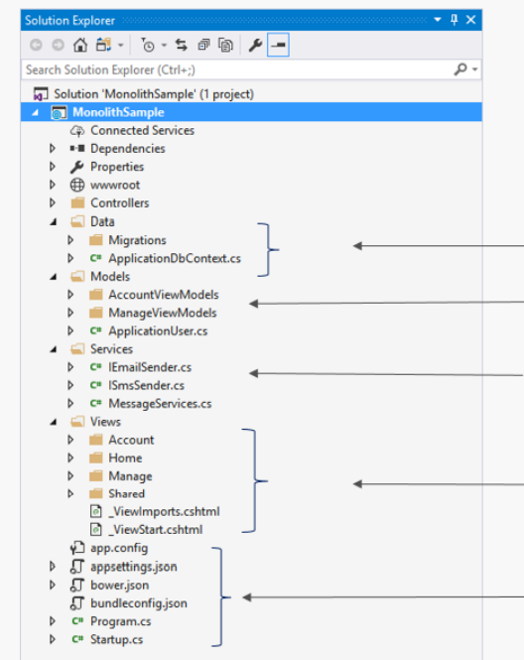
Struktura solucji
Pojedyńczy projekt
Logika dostępu do bazy danych (EF)
Modele UI
Serwisy aplikacji (interfejsy i implementacja)
Widoki
Konfiguracja

Slide 27
Wady monolitu jednoprojektowego
Rozmiar projektu szybko rośnie
Trudność w utrzymaniu porządku, duża ilosć folderów
Wszystko zależne od wszystkiego
UI razem z logiką biznesową
„spaghetti code”

Slide 28
Czym są warstwy?
Wraz ze wzrostem złożoności aplikacji, jednym ze sposobów zarządzania tą złożonością jest rozbicie aplikacji zgodnie z jej odpowiedzialnościami.
Architektura warstwowa oferuje:
Organizacją kodu,
Wymuszać ograniczenia dotyczące komunikacji pomiędzy warstwami.
Pomaga to osiągnąć hermetyzację.
Pojedyncza zmiana nie wpłynęła na całą aplikację.

Slide 29
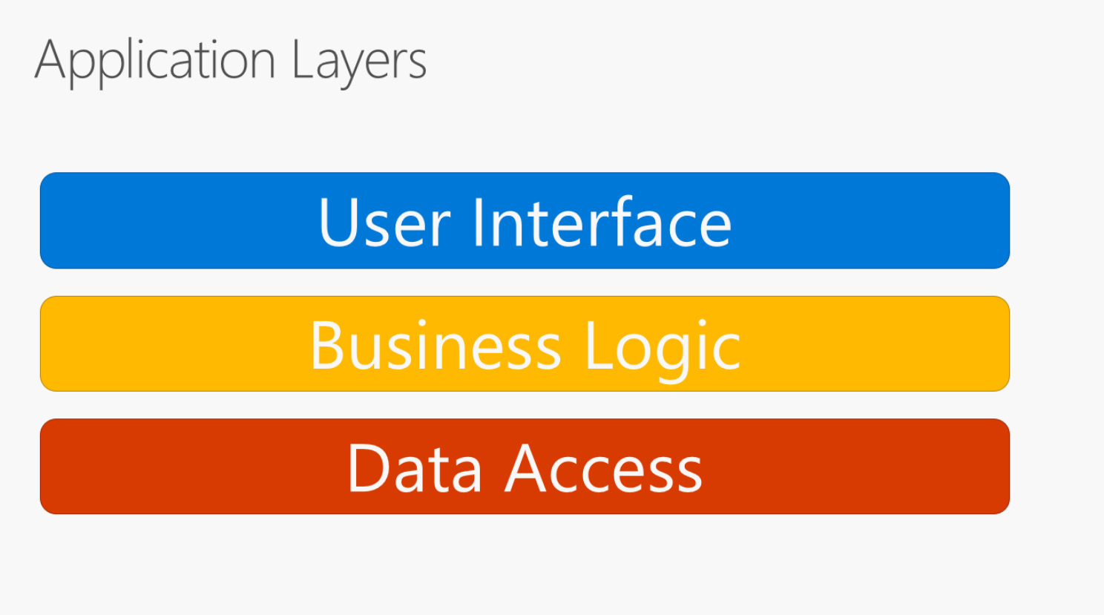
Architektura wielowarstowa

Slide 30
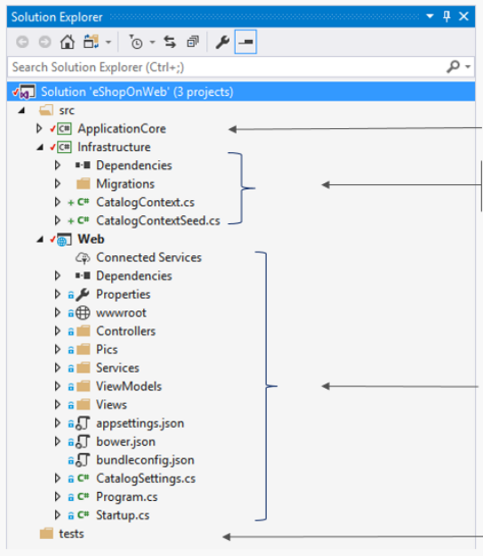
Struktura solucji
Podział na warstwy
Logika biznesowa aplikacji
Logika dostępu do bazy danych (EF)
Modele UI
Serwisy aplikacji (interfejsy i implementacja)
Widoki
Testy

Slide 31
Wady architektury wielowarstwowej
Wymusza zależność z góy do dołu (Narusza zasadę DIP)
Utrudnia testowanie logiki biznesowej
Wymusza instnienie bazy testowe
Ilosć warstw możę znacząco wzrosnąć

Slide 32
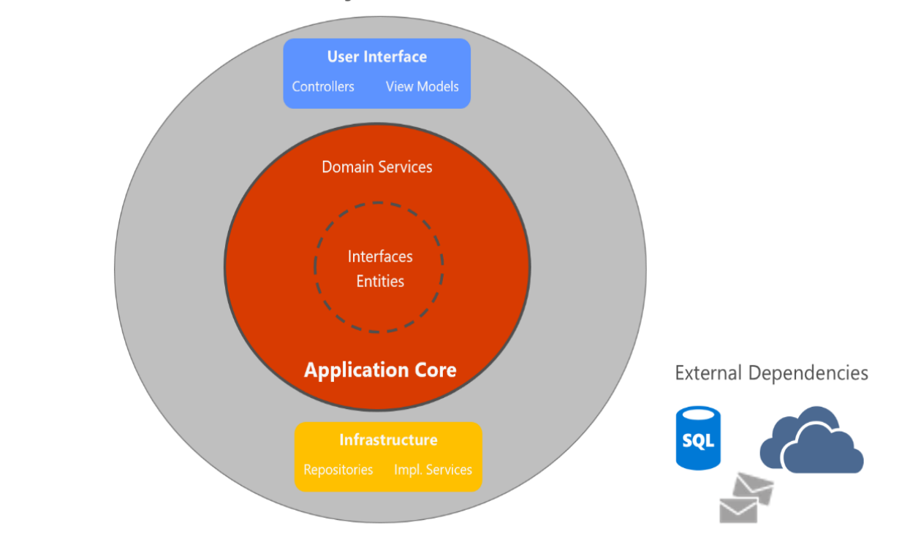
Architektura cebulowa

Slide 33
Charakterystyka architektury cebulowej
Aplikacje, które są zgodne z DIP - zasadą odwrócenia zależności oraz z projektami opartymi na domenach (DDD) mają podobną architekturę, która stawia logikę biznesową i model aplikacji w centrum aplikacji.
Zamiast zależności logiki biznesowej od dostępu do danych lub innych zależności związanych z infrastrukturą, wszystkie warsty zależą od rdzenia aplikacji.
Osiąga się to poprzez zdefiniowanie abstrakcji lub interfejsów w rdzeniu aplikacji, które są wtedy realizowane przez implementację zdefiniowaną w warstwie Infrastruktury.

Slide 34
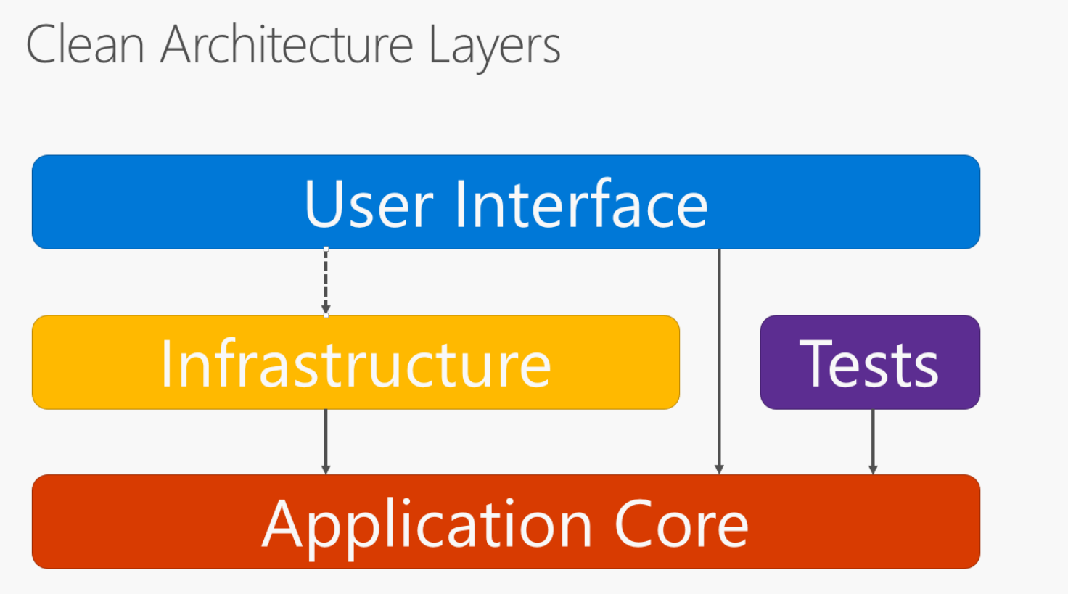
Warstwy w czystej architekturze

Slide 35
Inne nazwy architektury
Architektura heksagonalna,
Architektura portów i adapterów,
Architektura cebulowa
Czysta architektura.

Slide 36
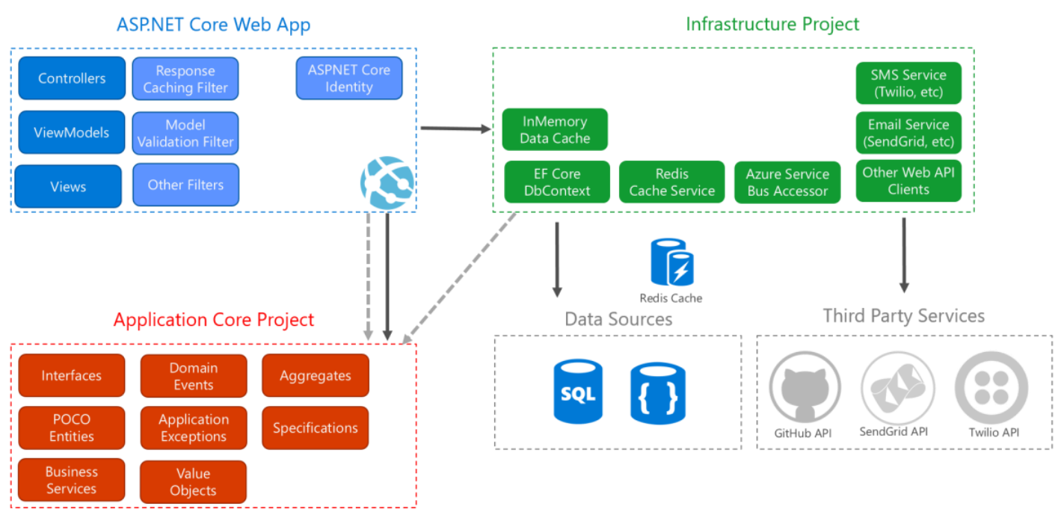
ASP .NET Core - czysta architektura

